Slide 1

应用CNN和mnist数据集的 手写数字识别
刘正浩 唐晨烨

Slide 2
MNIST数据集、数据预处理
MNIST数据集是Yann LeCun等人创建的著名的手写数字识别数据集，里面包含60000个训练数据和10000个测试数据，图片用字节的形式进行存储。
在我的代码中，我用torchvision中的torchvision.datasets.MNIST()这个函数来加载和处理数据集中的训练数据和测试数据；
其中的transform参数用torchvision.transforms.ToTensor() 把数据原来的数据格式“PIL.image”转换成“torch.FloatTensor”这样一个张量的形式，张量的形状是（1*28*28），也就是图片的长和宽都为28个像素，一个通道；并且数据的大小从[0,255]变为[0.0,1.0]。

Slide 3
神经网络
在神经网络方面，使用了两次卷积、两次池化、一次全连接的设置，并且使用了ReLU()作为激活函数。
关于超参数的设置，batch数设置为50，学习率为0.01。
在第一个卷积层中，卷积核的数量为16，大小为5*5，步长为1，padding为2，这样输出中长和宽不变，高变为16；
最大池化的kernel为2，池化后数据形状长和宽为14，高为16。
原始数据
（1，28，28）
convolution
ReLU
pooling
（16，28，28）
（16，14，14）

Slide 4
在第二个卷积层中，卷积核的数量为32，大小、步长和padding都和第一个卷积层相同，这样输出数据的形状为长和宽都是14，高为32；接下来池化的kernel仍然是2，数据的形状变为（32，7，7）。
第一层的输出
（16，14，14）
convolution
ReLU
pooling
（32，14，14）
（32，7，7）
在全连接层，只保留batch数，将（32，7，7）的矩阵展平后，用nn.Linear()输出10个数，后面将利用这些数字来判断是哪个数字。

Slide 5
网络结构
原始数据
（1，28，28）
convolution1
ReLU1
pooling1
（16，28，28）
（16，14，14）
pooling2
ReLU2
convolution2
第一层的输出
（16，14，14）
（32，7，7）
（32，14，14）
全连接
输出

Slide 6
训练
在训练方面，使用torch.optim.Adam()作为优化器。
Adam算法是一种优化算法，相较于传统的随机梯度下降算法，Adam可以为不同的参数设置独立的自适应学习率。这样的计算更加高效，调参过程也不会很漫长。
在损失函数方面，选用交叉熵损失函数nn.CrossEntorpyLoss()

Slide 7
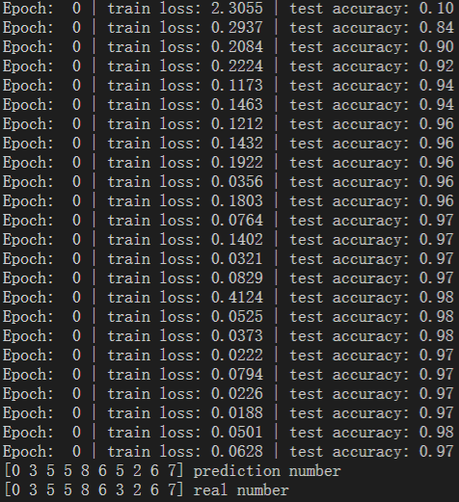
训练过程
在测试数据中
随机出十个进行识别

Slide 8
提出一个问题
如果在原来的神经网络基础上再加一层卷积层，训练过程会不会发生什么变化？达到相同水平所需的时间会怎样变化，还是基本不变？

Slide 9
在原来的网络基础上，我们在第二个池化层后面添加第三层卷积层，在这层中，我们仍然使用大小为5*5的卷积核，步长也设置为1，padding仍为2；唯一不同的是，这次设置了64个卷积核，并且在最后没有进行池化。
第二层的输出
（ 32，7，7 ）
convolution
ReLU
（ 64，7，7 ）
（64，7，7）

Slide 10
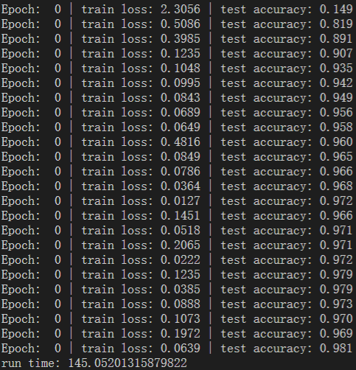
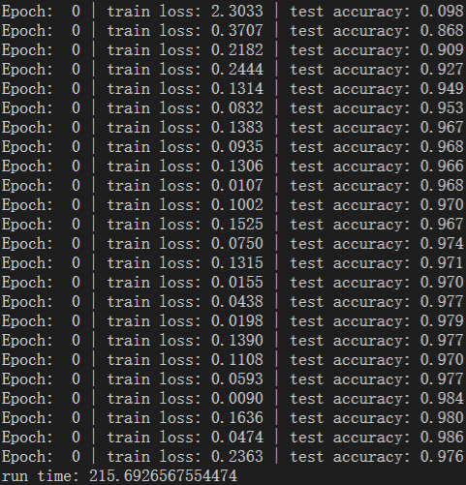
双层
三层
准确率
达到90%
达到90%
达到95%
达到95%
达到97%
达到97%
达到98%
达到98%
返回97%
总用时145秒
总用时216秒

Slide 11
结论
增加一个卷积层之后，要达到相同的训练准确率所需要的batch数明显减少，但训练一个batch的时间却大大增加了。
也就是说，这是一种“以时间换空间”的策略。

